Slide 1
LE GRAFCET

Slide 2
DÉFINITION
Le GRAFCET (GRAphe Fonctionnel de Commande des Etapes et Transitions)
est l'outil de représentation graphique d'un cahier des charges.
Il a été proposé par l'ADEPA (en 1977 et normalisé en 1982 par la NF C03-190).

Slide 3
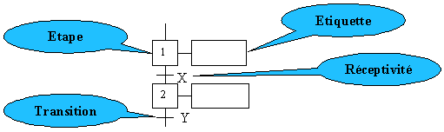
Le GRAFCET est une représentation alternée d'étapes et de transitions. Une seule transition doit séparer deux étapes.
Une étape correspond à une situation dans laquelle les variables de sorties conservent leur état.
Une transition indique la possibilité d'évolution entre deux étapes successives. A chaque transition est associée une condition logique appelée réceptivité.

Slide 4

RÈGLES DE SYNTAXE
Règle N°1 :
situation initiale
Cette représentation indique que l'étape est initialement activée (à la mise sous tension de la partie commande).
La situation initiale, choisie par le concepteur, est la situation à l'instant initial.

Slide 5
Règle N°2 : franchissement d'une transition
Une transition est franchie lorsque l'étape associée est active et la réceptivité associée à cette transition est vraie.

Slide 6
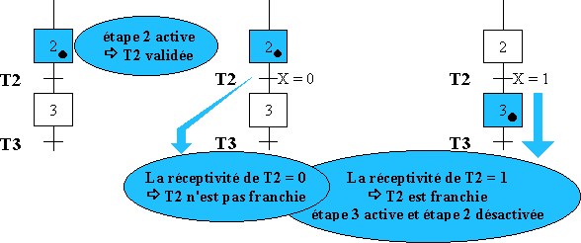
Règle N°3 :
Evolution des étapes actives
Le franchissement d'une transition provoque simultanément :
- la désactivation de toutes les étapes immédiatement précédentes reliées à cette transition,
- l'activation de toutes les étapes immédiatement suivantes reliées à cette transition.

Slide 7
Principe d’évolution
illustration : franchissement d’une transition
L’étape 15 n’est pas active
15
Action A
L’action associée à l’étape 15 n’est pas effective
a
16
Action B
La transition 15-16 n ’est pas validée

Slide 8
Principe d’évolution
L’étape 15 est active
15
Action A
L’action associée à l’étape 15 est effective
a
16
Action B
La transition 15-16 est validée

Slide 9
Principe d’évolution
Pour franchir
la transition 15 - 16...
15
Action A
a
16
Action B
…il faut que :
1. La transition soit validée
2. la réceptivité « a » soit VRAIE

Slide 10
Principe d’évolution
La réceptivité « a » devient VRAIE
&
la transition 15 -16 est validée
15
Action A
a
16
Action B
La transition est FRANCHISSABLE

Slide 11
Principe d’évolution
Franchissement de la transition
15
Action A
a
Désactivation de l’étape 15:
L ’action A n’est plus effective
16
Action B
Activation de l’étape 16:
L ’action B devient effective

Slide 12
Principe d’évolution
Étape 16 active
15
Action A
a
L’action B est effective
16
Action B
Remarque : la réceptivité « a », quelle soit VRAIE ou FAUSSE à ce moment n’a plus d’effet sur le déroulement du Grafcet

Slide 13
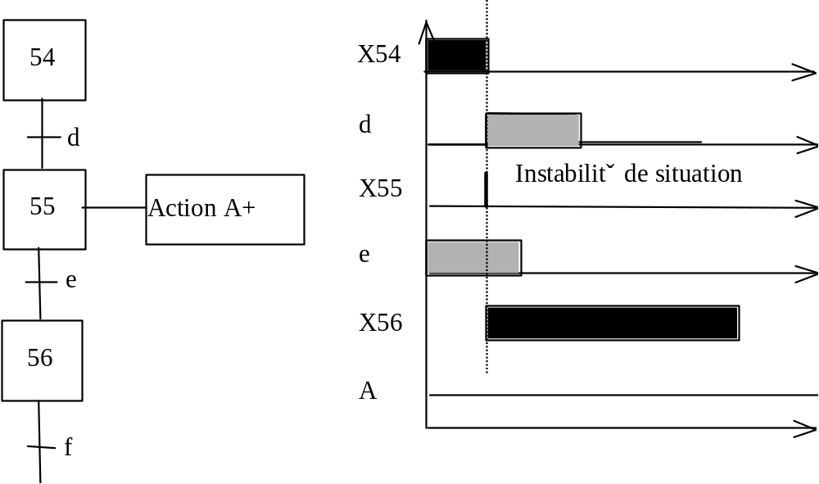
Principe d’évolution
A EVITER !
La réceptivité est égale à 1 et la transition devient validée
La transition est validée et la réceptivité devient égale à 1

Slide 14
Règle N°4 : transitions simultanées
Plusieurs transitions simultanément franchissables sont simultanément franchies.

Slide 15
Règle N°5 : activation et désactivation simultanées
Une étape à la fois activée et désactivée reste active.

Slide 16
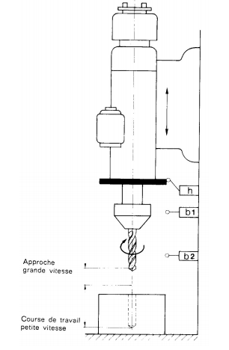
Exemple:
Description : La perceuse se compose d'un bâti fixe et d'une console mobile par rapport au bâti. La console supporte la broche et le moteur d'entraînement. Les pièces à percer sont approvisionnées et fixées manuellement sur un montage solidaire du bâti.
Cycle de fonctionnement : La broche tourne en permanence. L'opérateur ayant fixé la pièce donne alors l'information de départ du cycle : Après une approche en grande vitesse le perçage s'effectue en petite vitesse. Dès le perçage terminé, la broche remonte en grande vitesse jusqu'à la position haute.

Slide 17
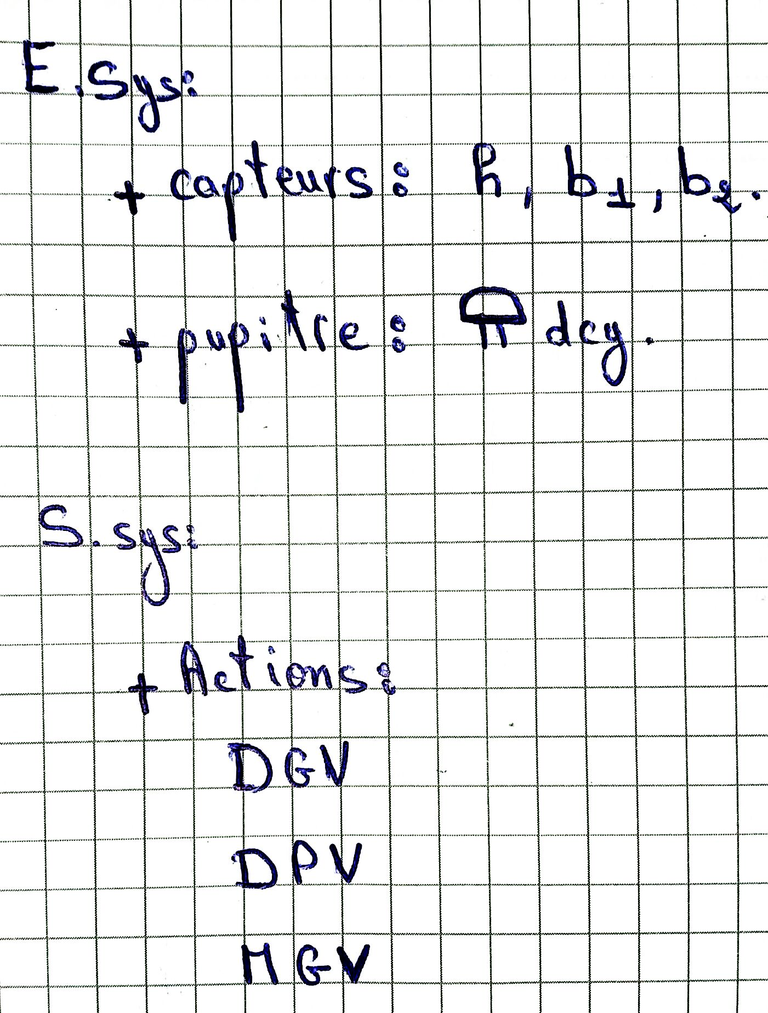

Slide 18
